Slide 1
ГБУ ДПО «Региональный социопсихологический центр»
Психологические особенности подростков, подвергающиеся
влиянию «суицидальных групп
г. Тольятти 2016
Подготовила:
Хайрова Зульфия Рафиковна,
педагог-психолог ГБУ ДПО «Региональный социопсихологический центр» на базе МБУ «Гимназия № 48», магистр психологии

Slide 2
Психологические особенности подростов, подвергающиеся влиянию «суицидальных групп:
Подростки, имеющие тенденции к самоповреждению (аутоагрессию).
Подростки, страдающие аффективными расстройствами, особенно тяжелыми депрессиями (психопатологические синдромы).
Подростки, переживающие тяжелые утраты, например смерть родителя (любимого человека), особенно в течение первого года после потери.
Подростки с выраженными семейными проблемами: уход из семьи значимого взрослого, развод, семейное насилие и т.п.

Slide 3
В зоне повышенного суицидального риска также находятся одаренные подростки; подростки с плохой успеваемостью в школе; беременные девочки; жертвы насилия.
При демонстративном суицидальном поведении:
50% подростков имеют истероидный, истероидно-неустойчивый и гипертимно-истероидный типы,
32% — эпилептоидный и эпилептоидно-истероидный
18% — другие типы акцентуаций характера.
В то же время суицидальные покушения в большинстве случаев совершались лицами с сенситивным (63%) и циклоидным (25%) типами акцентуации.

Slide 4
Риск попадания подростка в группы провоцируется рядом факторов:
Детство, проходящее в неблагополучных семьях; беспризорность, заброшенность подростка, отсутствие опоры на значимого и уважаемого взрослого.
Детство, проходящее в психологически разрушенных семьях (отвержение в семье, назойливая опека, жесткость и требовательность без ласки, критичность к любым проявлениям подростка).
Отсутствие у подростка друзей, отвержение в учебной группе.
Психофизиологическая неустойчивость на фоне трудно протекающего пубертата.
Личностные особенности подростка (напряженность, неумение найти выход из ситуации, импульсивность, низкий самоконтроль, неумение ослабить нервно-психическое напряжение, внушаемость, бескомпромиссность и отсутствие жизненного опыта).

Slide 5
Внутреннее состояние проявляется в характерном внешнем поведении:
Быстрая смена чувств, изменчивость настроения. Надежды быстро вспыхивают и гаснут. Синдром тревожно-ажиотированного поведения, внешний подъём с признаками суеты и спешки;
Апатия, отсутствие интереса к чему-либо. Бесполезное времяпрепровождение. Депрессия, приступы бессилия, безволия; подросток тяжел на подъём, уходит от обязанностей, бесполезно проводит время.
Внешнее спокойствие с оттенком болезненно мрачной погружённости в себя, зловещее успокоение, отрешенность от забот и тревог. Уход в мир аутических фантазий, признаки бегства от реальности;

Slide 6
Низкая толерантность к конфликтам, нарастание немотивированной агрессивности, бессознательного протестования, бунтарство. Высокая ранимость и бурные реакции на неудачи;
Выраженное чувство вины, стыд за себя, отчётливая неудовлетворённость собой. Признаки невротического развития. Часто бывает замаскировано дерзостью, нарочитой бравадой, вызывающим поведением;
Употребление алкоголя, наркотиков, токсических веществ;
Потребность в эмоциональном насыщении, риске,
Потребность в удовлетворении базового чувства принадлежности.
Сепарация от родителей.

Slide 8
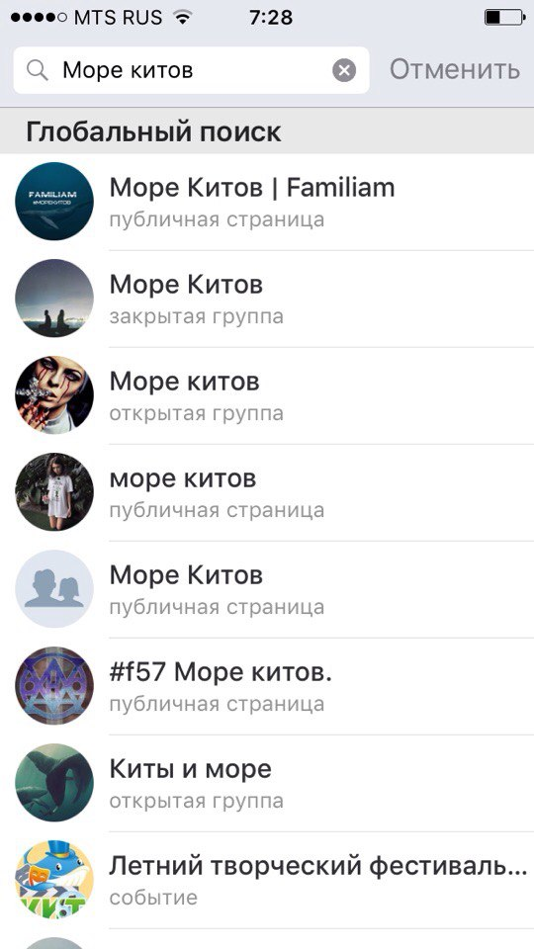

Slide 9
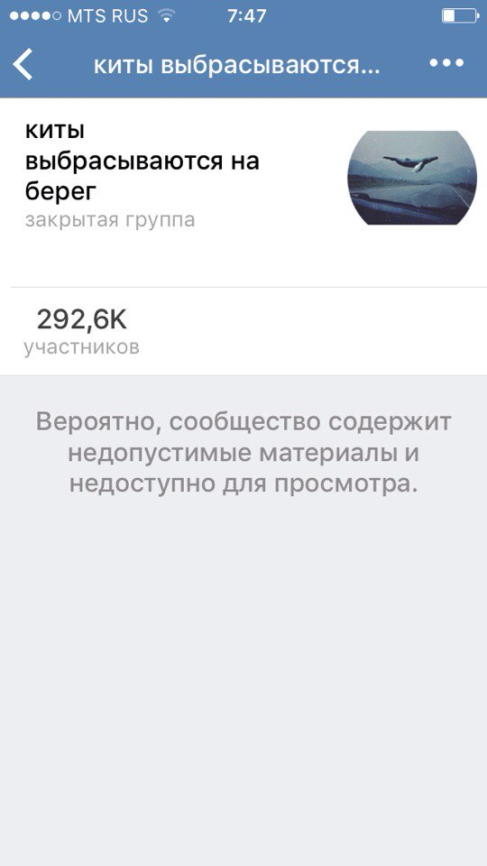
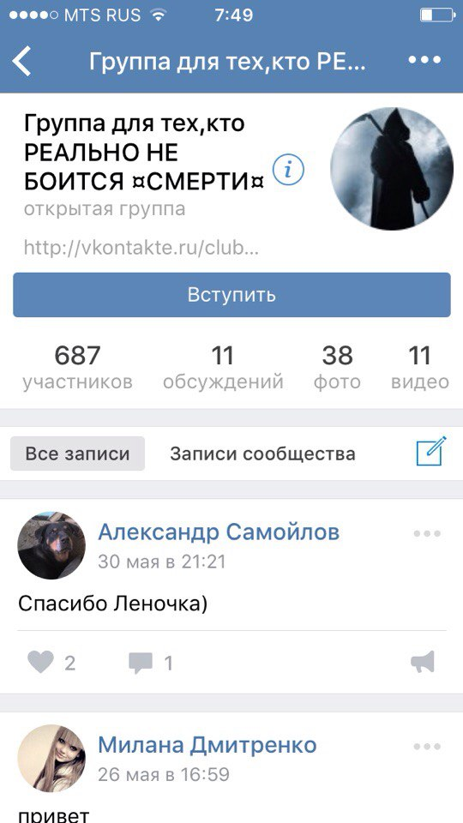
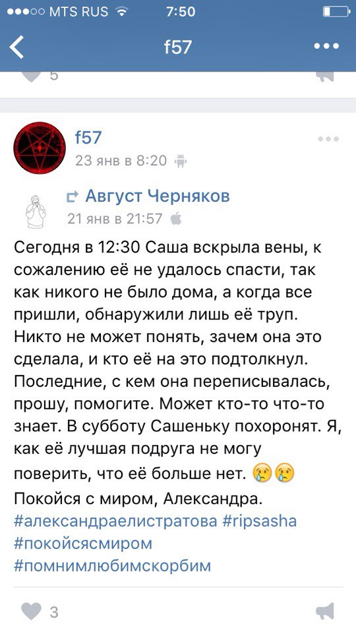

Slide 10
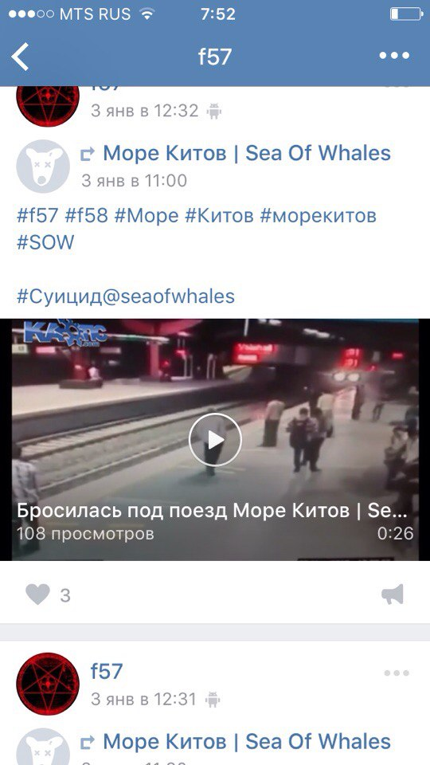
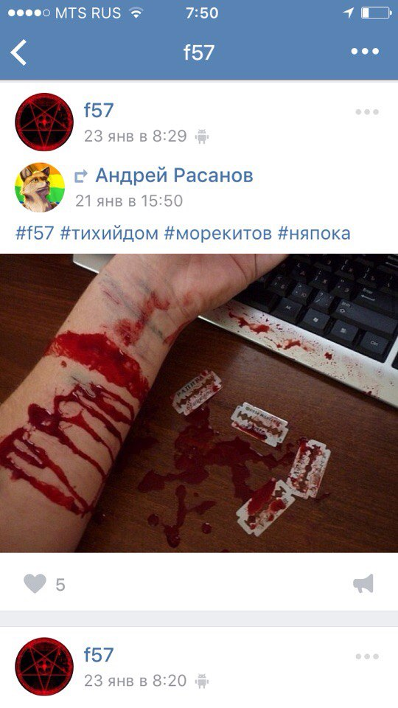

Slide 11
Также можно говорить о том, что у современной молодежи существует некий суицидальный тренд:
- выкладывание фото с порезанными руками, ножами, лезвиями;
- выкладывание фото с рискованных мест (обрывы, рельсы, крыша домов)
- соответствующий стиль в музыке (Witch house, депрессивная)
- стиль в одежде (преобладание черного, мантия и др.)
Впоследствии создается «Суицидальный эстетизм».

